Slide 1
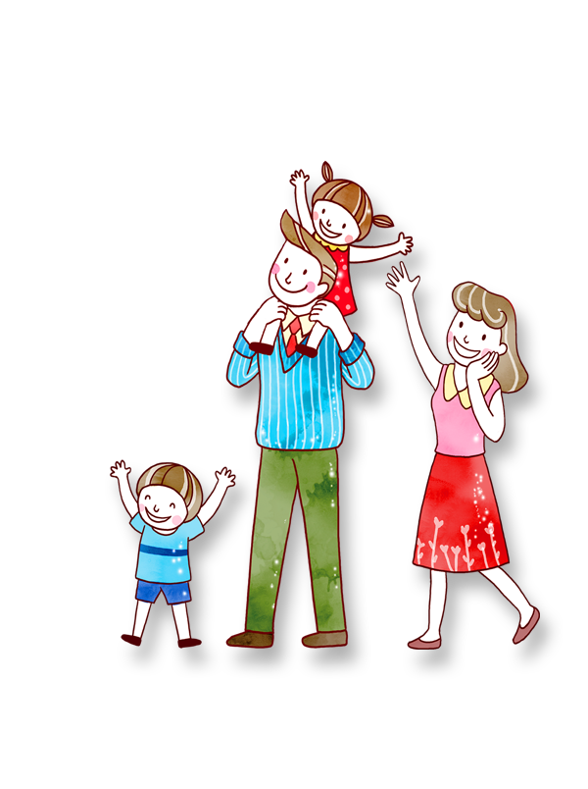
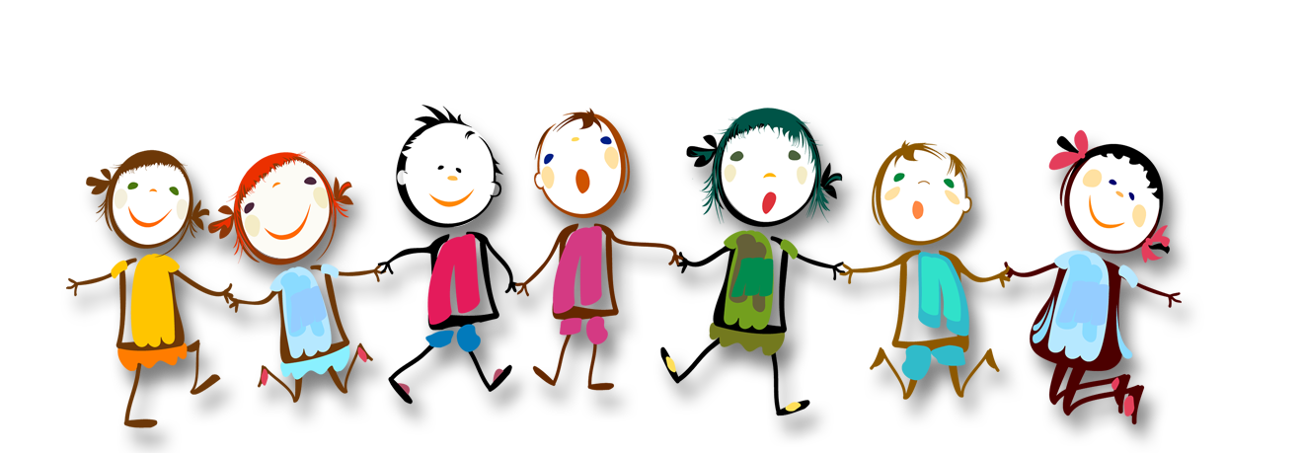
CHÀO MỪNG CÁC THẦY CÔ VỀ DỰ GIỜ
KHOA HỌC LỚP 4
GIÁO VIÊN: NGUYỄN THỊ LINH

Slide 2
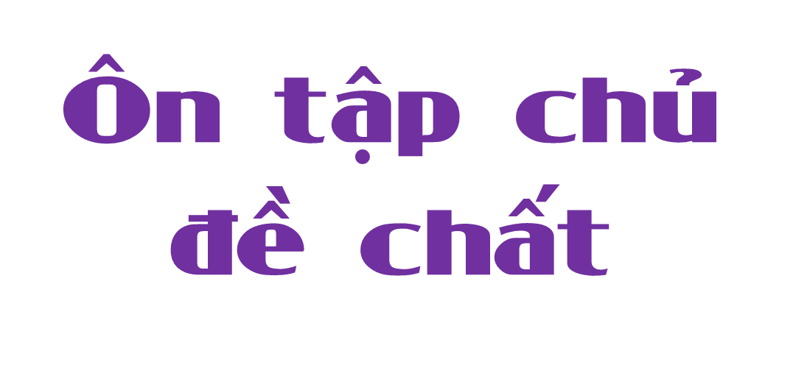
Notes:
Thiết kế: Hương Thảo – Zalo 0972.115.126. Các nick khác đều là giả mạo, ăn cắp chất xám

Slide 3
Tóm tắt được những nội dung chính đã học được dưới dạng sơ đồ.
Vận dụng được kiến thức về nước, không khí để giải thích cũng như xử lí một số tình huống đơn giản trong đời sống.

Slide 4
01

Slide 5
Notes:
Thiết kế: Hương Thảo – Zalo 0972.115.126. Các nick khác đều là giả mạo, ăn cắp chất xám

Slide 6
Câu 1: Ở cấp gió 0-3, tác động gió như thế nào?
A. Gió nhẹ
B. Cây nhỏ bắt đầu lay động
C. Cây cối rung nhiều

Slide 7
Câu 2: Ở cấp gió 12-17, tác động gió như thế nào?
C. Sức phá hoạt cực kì lớn.
Sóng biển cực kì mạnh
A. Làm gãy cành cây, tốc mái
B. Làm đổ cây cối, nhà cửa

Slide 8
Câu 3: Mức độ mạnh của gió chia từ cấp mấy đến cấp mấy?
A. 0 - 17
B. 1-18
B. 1-17

Slide 9
02

Slide 10
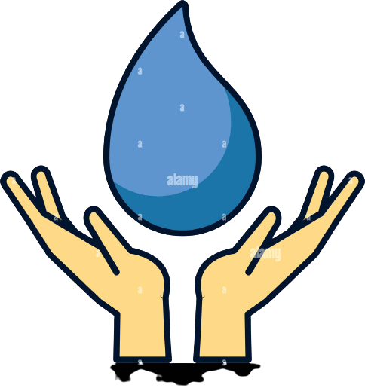
1. Đọc thông tin trong hình 1 và nói với bạn về những nội dung đã học trong chủ đề Chất.
TÍNH CHẤT CỦA NƯỚC
Vận dụng tính chất của nước trong cuộc sống
Ô NHIỄM NƯỚC
Nguyên nhân, tác hại.
Cách làm sạch và bảo vệ nguồn nước
VAI TRÒ CỦA NƯỚC
trong đời sống, sản xuất, sinh hoạt
Nước
TIẾT KIỆM NƯỚC
Sự cần thiết phải tiết kiệm nước; Việc làm tiết kiệm nước
SỰ CHUYỂN THỂ CỦA NƯỚC
Vòng tuần hoàn của nước trong tự nhiên

Slide 11
KHÔNG KHÍ CÓ Ở ĐÂU?
Thành phần và tính chất của không khí
VAI TRÒ CỦA KHÔNG KHÍ
đối với sự sống, sự cháy
Ô NHIỄM KHÔNG KHÍ
Nguyên nhân, tác hại;
Việc làm bảo vệ bầu không khí
GIÓ
Sự hình thành gió và mức độ mạnh của gió;
Cách phòng chống bão

Slide 12
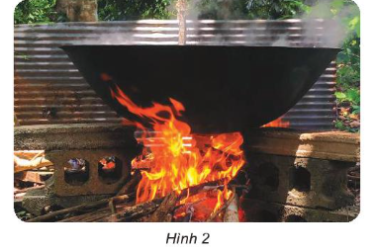
2. Quan sát hình 2 và cho biết:
Vì sao người ta lại gác các thanh củi lên nhau?
Chuyện gì sẽ xảy ra nếu các thanh củi không được gác lên nhau?

Slide 13
Vì sao người ta lại gác các thanh củi lên nhau?
Để tạo thành nhiều khe trống giúp không khí được lưu thông để duy trì sự cháy.

Slide 14
Chuyện gì sẽ xảy ra nếu các thanh củi không được gác lên nhau?
Củi sẽ cháy yếu hoặc bị tắt lửa.

Slide 15
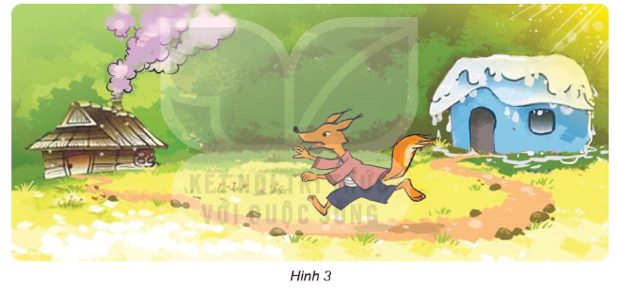
3. Trong câu chuyện Cáo, Thỏ và Gà Trống có chi tiết: Nhà của Cáo làm bằng băng, nhà của Thỏ làm bằng gỗ, mùa xuân đến nhà của Cáo tan ra thành nước (Hình 3).
Hãy cho biết nhà của Cáo đã xảy ra hiện tượng gì? Vì sao?
Thảo luận nhóm

Slide 16
Hãy cho biết nhà của Cáo đã xảy ra hiện tượng gì? Vì sao?
Nhà của Cáo xảy ra hiện tượng nóng chảy vì nước từ thể rắn chuyển sang thể lỏng.

Slide 17
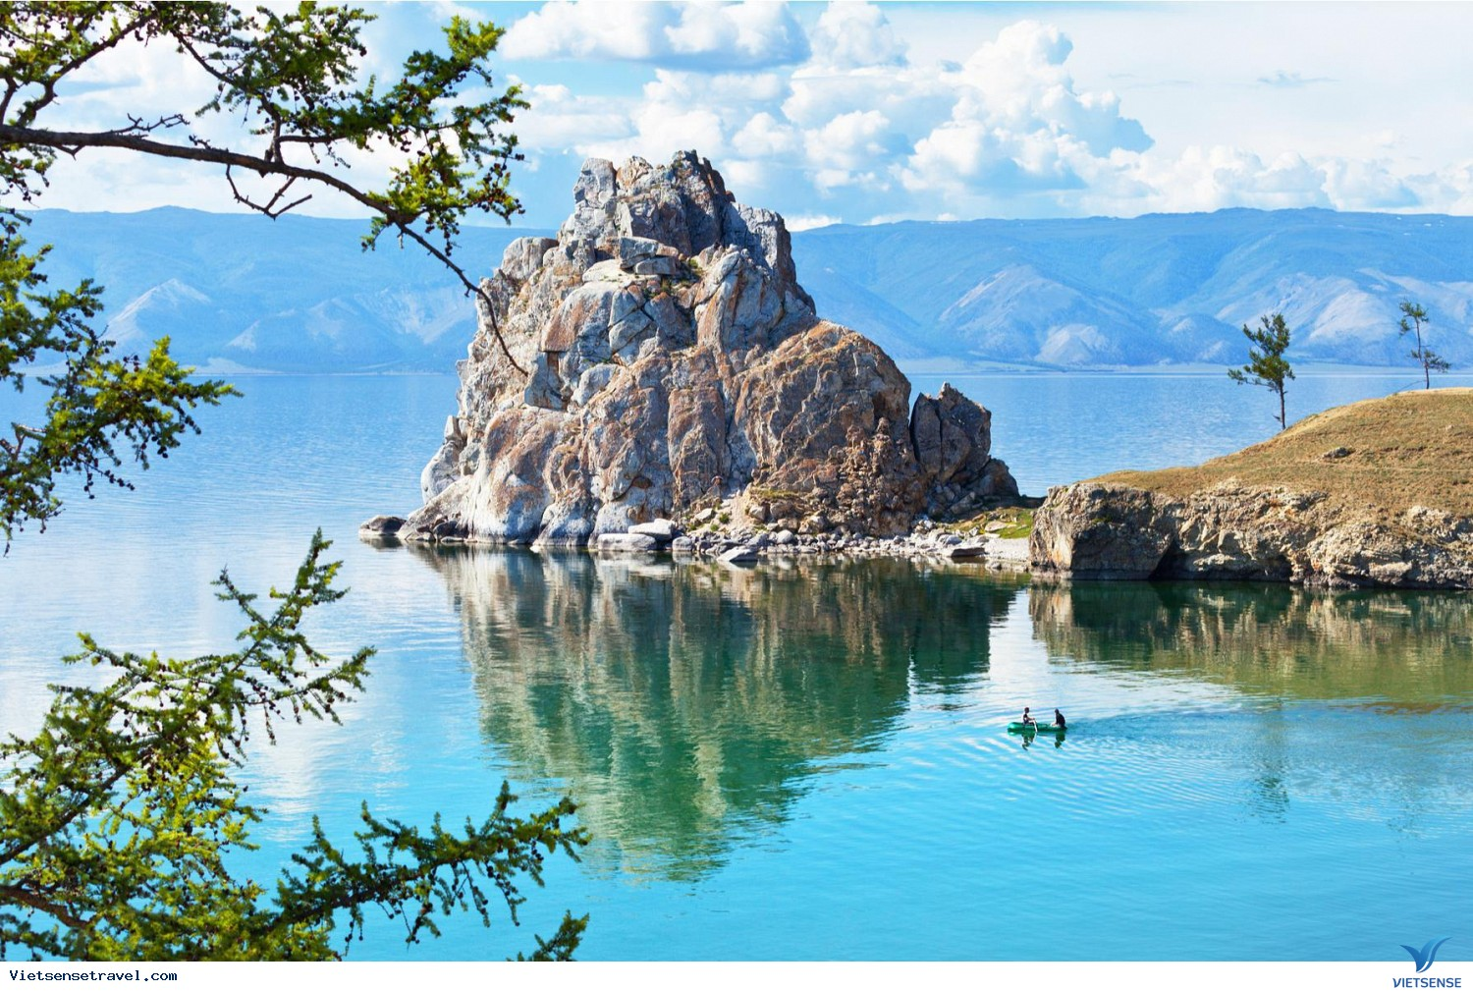
b) Hồ Bai-can (Baikal) ở Nga là hồ sâu và lâu đời nhất thế giới, nó được UNESCO công nhận là di sản thế giới vào năm 1996. Vào mùa đông và mùa xuân, mặt hồ đóng băng từ bốn đến năm tháng nên người ta có thể trượt băng trên hồ. Mùa hè ở đây có nhiệt độ trung bình là 11 °C. Theo em, chúng ta có nên trượt tuyết trên hồ Bai-can vào mùa hè không? Vì sao?
Thảo luận nhóm

Slide 18
Theo em, chúng ta có nên trượt tuyết trên hồ Bai-can vào mùa hè không? Vì sao?
Chúng ta không thể trượt tuyết trên hồ Bai-can vào mùa hè vì nhiệt độ 110C thì khi đó băng đã tan.

Slide 19
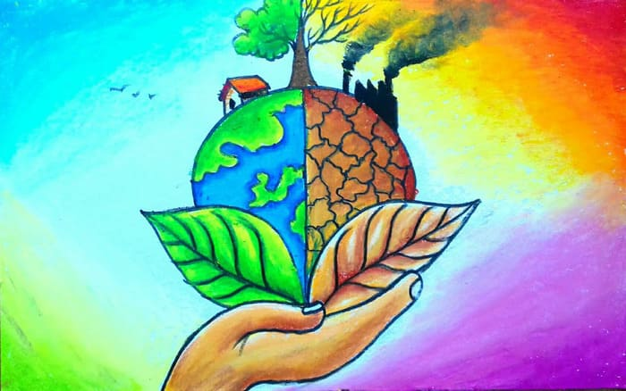
4. Hội nghị Môi trường thế giới lần đầu tiên được tổ chức vào ngày 5 tháng 6 năm 1972 tại Xtốc-khôm, Thụy Điển. Từ đó, Liên hợp quốc đã chọn ngày 5 tháng 6 hằng năm là ngày Môi trường thế giới để thúc đẩy nhận thức và hành động vì môi trường trên toàn thế giới.
Em hãy vẽ bức tranh cổ động bảo vệ bầu không khí trong lành cho ngày Môi trường thế giới.

Slide 20
Chia sẻ tác phẩm của em với các bạn

Slide 21
Ôn tập kiến thức đã học.
Làm bài tập trong VBT.
Đọc trước nội dung bài 8.

